Slide 1
1
KAGGLE’DEN BİR VERİ
ANALİZ
ETME
Durmus Can CALISKAN

Slide 2
KISIM 1: KAGGLE’DAN VERİ SETİ ALMA VE R STUDİO’YA AKTARMA
2
KAGGLE sitesine girdikten sonra soldaki menüden veri kümelerine giriyoruz. karşımıza çıkan veri kümelerinden bize en uygun olanını seçiyoruz.
Biz bu alıştırmamızda Nüfusa Göre 2023 Ülkeleri verisini kullanacağız.
Verimizde 1980, 2000, 2010, 2020, 2022 ve 2023 verilerinin yanısıra öngörü halinde 2030 ve 2050 verileri , ülkelerin isimleri, yüz ölçümleri gibi bilgiler yer almaktadır.

Slide 3
Verideki bazı kısaltmalar şu şekildedir:
3
place: bölgenin adı
pop1980: 1980 yılı için nüfus
pop2000: 2000 yılı için nüfus
pop2010: 2010 yılı için nüfus
pop2022: 2022 yılı için nüfus
pop2023: 2023 yılı için nüfus
pop2030: 2030 yılı için tahmini nüfus
pop2050: 2050 yılı için tahmini nüfus
country: ülkenin ismi
landAreaKm: Ülkenin yüzölçümü (kilometrekare olarak)
cca2: Ülkenin ISO 3166-1 alpha-2 kodu
cca3: Ülkenin ISO 3166-1 alpha-3 kodu
rank: Ülkenin nüfusa göre sıralaması

Slide 4

Şimdi veriyi R STUDİO ‘ya aktaralım.
4
Öncelikle getwd() komutumuzu yazarak çalışma dizinimizin nerde olduğuna bakıyoruz.
Çalışma dizinimiz verimizin olduğu dosyada değilse setwd(“ verimizin olduğu dosyanın uzantısı” ) şeklinde çalışma dizinimizi düzenliyoruz.
Ardından; veri <- read.csv (“ dosyamızın adı.csv” , header = T , sep = “ , ”) kodunu yazarak verimizi R studio’ya eklemiş oluyoruz. header'ı true yapma nedenimiz veri setindeki ilk satırı değişkenlerin isimleri olarak almasını sağlamak. Sep = “ , ” ise verilerin arasında ayrım yapmamızı sağlıyor. Veri dosyasına bağlı olarak bu Sep = “ ; ” şeklinde de kullanılabiliyor.

Slide 5
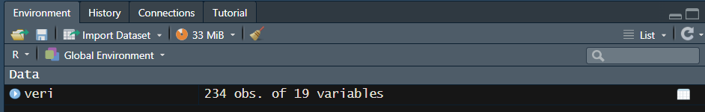
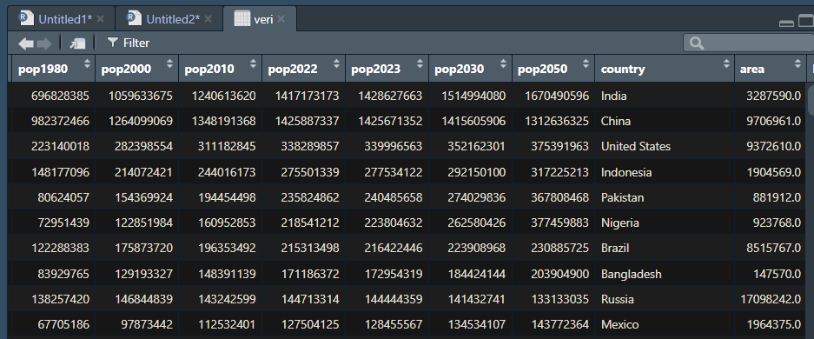
Bu işlemleri yaptıktan sonra Environment sekmemizde veri adında bir data beliriyor.
Bu dataya girdiğimizde verimiz yeni sekme olarak açılıyor.
5

Slide 6
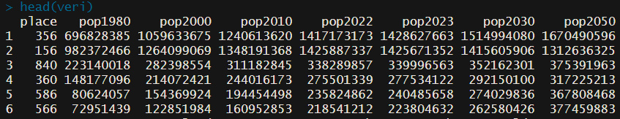
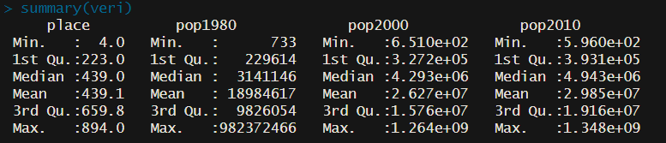
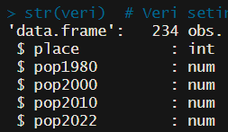
KISIM 2: VERİDE ANALİZ YAPMA
6
head(veri) Veri setinin ilk birkaç satırını console sekmesinde görüntüler.
summary(veri) Veri setinin istatistiksel özetini sunar.
str(veri) Veri setinin yapısını gösterir (değişkenlerin türleri, uzunlukları vb.)

Slide 7

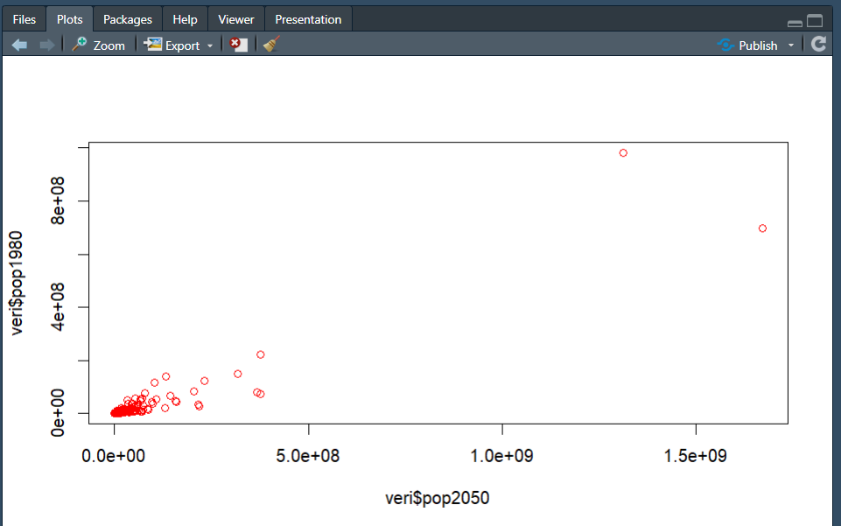
ortalama <- mean(veri$pop2023) verideki pop2023 verilerinin ortalama değerini bulur.
7
plot(veri$pop2050, veri$pop1980, col = "red") İki değişken arasındaki ilişkiyi görselleştirir

Slide 8
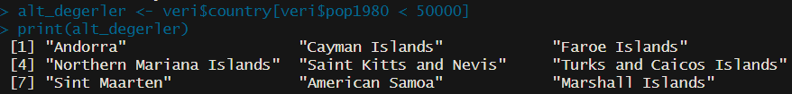
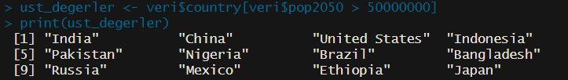
8
alt_degerler <- veri$country[veri$pop1980 < 50000]
print(alt_degerler)
Kodu ile pop1980 değişkeni 50,000'in altında olan kayıtların country verilerini yazdırıyoruz.
ust_degerler <- veri$country[veri$pop2050 > 50000000]
print(ust_degerler)
Kodu ile pop2050 değişkeni 50.000.000'un üstünde olan kayıtların country verilerini yazdırıyoruz.

Slide 9


max_deger <- max(veri$pop2010)
Kodu ile pop2010 verisinin maksimum değerini buluyoruz.
country <- veri$country[veri$pop2010 == max_deger]
print(country)
Kodu ile Maksimum değere sahip olan country verisini bulup yazdırıyoruz.
min_deger <- min(veri$pop2050)
country <- veri$country[veri$pop2050 == min_deger]
print(country)
Kodu ile 2050 verisinin minimumu için yapıyoruz:
9

Slide 10

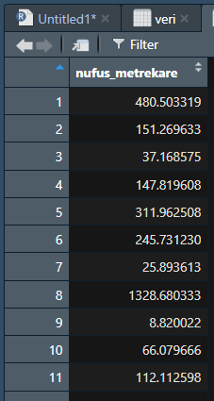
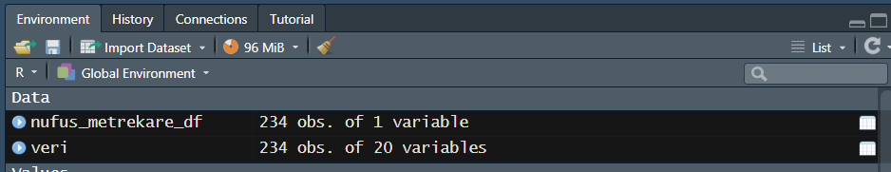
nufus_metrekare <- veri$pop2023 / veri$landAreaKm
Bu kod ile 2023 nüfusu için metrekare başına ülke bazında düşen kişi sayısını buluyoruz.
10
nufus_metrekare_df <- data.frame(nufus_metrekare)
Ardından bu verileri yeni bir veri çerçevesi oluşturup burada tutuyoruz. Artık yeni bir nüfus_metrekare_df Adında bir veri tabanımız oluştu. Aynı zamanda bu veriyi büyük veri dosyamızın da içerisine aktarmış olduk.
yeni oluşan veri tabanımızın İçerisinde de metrekare Başına
düşen kişi sayımız mevcut oldu.

Slide 11
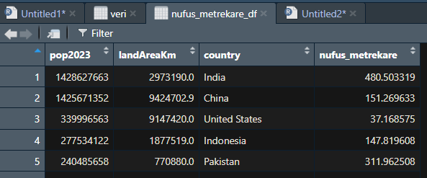
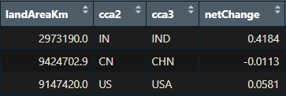
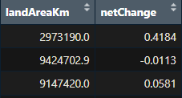
nufus_metrekare_df <- data.frame(pop2023 = veri$pop2023, landAreaKm = veri$landAreaKm, country = veri$country, nufus_metrekare) kodu ile veri çerçevesinin içine 2023 nüfus verisini, yüzölçümünü , ülke ismini ve metrekare başına nüfus sayısını aktarıyoruz.
11
veri <- veri[, !(names(veri) %in% c("cca2", "cca3"))] kodu ile verimizde gereksiz gördüğümüz cca2(Ülkenin ISO 3166-1 alpha-2 kodu) ve cca3(Ülkenin ISO 3166-1 alpha-3 kodu) verilerimizi siliyoruz.
ÖNCE
SONRA

Slide 12

country_10 <- veri$country[veri$rank == 10]
print(country_10)
Kodu ile nüfus sıralamasında 10. ülkenin ismini yazdırıyoruz.
12

Slide 13
KAYNAKÇA
VERİ SETİ:
https://www.kaggle.com/datasets/thabresh/2023-countries-by-population

